Slide 1
Veszélyes kovász
Csak a vakok nem látják a jeleket és a csodákat

Slide 2
máté evangéliuma 16. rész 1-12. versek
¹A farizeusok és a szadduceusok odamentek, hogy kísértsék őt, és kérték, hogy mutasson
mennyei jelt nekik. ²Ő azonban így válaszolt nekik: Napnyugtakor azt mondjátok, hogy szép idő
lesz, mert vörös az ég. ³Reggel pedig, hogy ma zivatar lesz, mert vörös és borús az ég.
Képmutatók! Az ég színét meg tudjátok ítélni, az idők jeleit pedig nem tudjátok? ⁴Ez a gonosz
és parázna nemzedék jelt kíván, de nem adatik neki más jel, csak Jónás próféta jele. Ezzel
otthagyta őket, és elment.

Slide 3
máté evangéliuma 16. rész 1-12. versek
⁵Amikor a tanítványok átmentek a túlsó partra, elfelejtettek kenyeret vinni magukkal. ⁶Jézus így
szólt hozzájuk: Vigyázzatok, és óvakodjatok a farizeusok és szadduceusok kovászától! ⁷Ők pedig
így gondolkodtak magukban: Nem is hoztunk kenyeret! ⁸Tudva ezt Jézus, így szólt hozzájuk:
Miért gondolkodtok magatokban azon, ti kicsinyhitűek, hogy nincs kenyeretek? ⁹Még mindig
nem értitek? Nem emlékeztek az ötezer ember öt kenyerére, és arra, hány kosárra valót
szedtetek össze? ¹⁰A négyezer ember hét kenyerére sem emlékeztek, és arra sem, hány kosár
maradékot szedtetek össze? ¹¹Miért nem értitek meg, hogy én nem kenyérről beszéltem
nektek? Óvakodjatok a farizeusok és szadduceusok kovászától! ¹²Ekkor megértették: nem azt
mondta, hogy a kenyér kovászától óvakodjanak, hanem a farizeusok és szadduceusok tanításától.

Slide 4
Veszélyes kovász bevezető gondolatok
Farizeusok
Zsidó nacionalisták, akik két dolgot sürgettek igazán:
Forradalmi változást az országban, Izrael teljes elhatárolódását a pogány gondolkodástól és életviteltől
Az Istenhez hűséges emberek részéről radikális engedelmességet a Tórához
Számukra az elkülönülés és az engedelmesség ugyanannak az igazságnak a két oldala. A Tóra azért volt annyira fontos számukra, mert az egyedülállóvá tette a zsidó népet.
Hittek az isteni gondviselésben, a végső igazságszolgáltatásban, a túlvilágban, a feltámadásban, az érdemek szerinti ítéletben és jutalmazásban, az örök „börtönben” és örök dicsőségben.

Slide 5
Veszélyes kovász bevezető gondolatok
Egyszerre vallották Isten szuverenitását és az ember szabad akaratát. De az ember könnyen összetéveszti a jót a rosszal, ezért az élet minden területére nézve kidolgozott aprólékos szabályok követését tartották helyesnek.
Jézus korára mindez eltorzult; törvényeskedő és önelégült vallási vezetőkké váltak. Jézus gyakran mutatott rá:
hitelveik és életgyakorlatuk ellentmondásosságára,
a törvény eredeti értelmének meghamisítására,
az emberek iránti érzéketlenségükre és látszatkegyességükre,
vallásos mezbe öltöztetett haszonlesésükre,
nagyravágyásukra és erőszakosságukra,
a lelki vezetésre való alkalmatlanságukra.

Slide 6
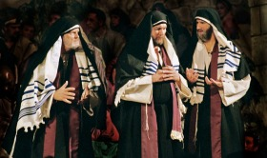

Slide 7
Veszélyes kovász bevezető gondolatok
Szadduceusok
A törvény hivatalos tanítói és a zsidó vallás elismert képviselői. A papi arisztokrácia tagjai, illetve a befolyásos tehetős családok és politikusok tagjai alkották. Közülük választották a főpapot is.
Fontos volt számukra a hagyományok szigorú őrzése.
De emellett együttműködtek a regnáló hatalommal, így minden okuk megvolt arra, hogy fenntartsák a kialakult politikai helyzetet.
Hiányzott belőlük a változásra való vágyakozás, ami a legtöbb zsidóban megvolt.
Elutasították az angyalok és a démonok létének hitét, nem hittek a lélekben, elutasították a feltámadás gondolatát, nem hittek az eljövendő Isten országában.

Slide 8
Veszélyes kovász bevezető gondolatok
Josephus Flavius zsidó történetíró többek között ezt írta róluk:
kemények és gőgösek másokkal,
elnézőek magukkal,
földi sorsukkal elégedettek.
Szerették és kifejezetten keresték a társadalomban betöltött befolyásos pozíciókat, és mindent megtettek azok megtartásáért.

Slide 9
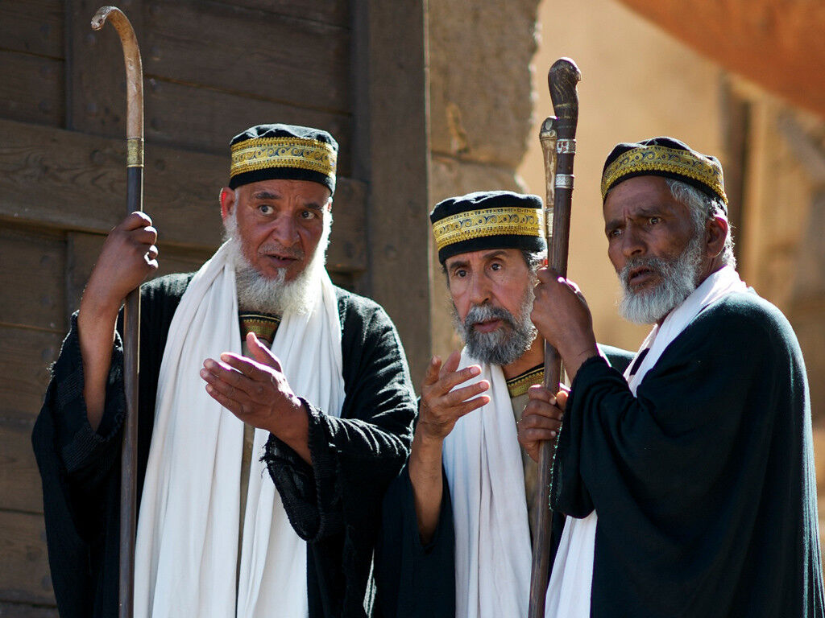

Slide 10
Ti ne legyetek ilyenek!
Mint istenfélő emberek, a tanítványok élete ne a képmutató és üres vallásgyakorlatról szóljon.
az alázat és az őszinteség jellemezze életüket
hitük maradjon egyszerű és gyermeki
Mint akik egyszer követendő mintává válnak, ne szakadjanak el sem az emberektől, sem pedig Istentől.
maradjanak empatikusak az emberek irányába
őrizzék meg taníthatóságukat Isten irányából
Mint Isten országának várományosai, ne csak a földi jólétükkel törődjenek
„Hiszen az Isten országa nem evés és ivás, hanem igazság, békesség és a Szentlélekben való öröm; mert aki ebben szolgál Krisztusnak, az kedves az Isten előtt, és megbízható az emberek előtt. Azokra a dolgokra törekedjünk tehát, amelyek a békességet és egymás építését szolgálják.” (Róm 14,17-19)
„Jézus így szólt hozzájuk: Vigyázzatok, és óvakodjatok a farizeusok és szadduceusok kovászától!”
Mt 16,6

Slide 11
Nehezen tanulunk és hamar felejtünk
Egy pillanatra még mindig megjelenik, mennyire nehezen tanulnak a tanítványok
kicsinyhitűségüket és értetlenségüket kéri rajtuk számon Jézus
Észrevesszük-e magunkon a kishitűséget?
Van-e bennünk feltétel nélküli bizalom Jézus iránt?
Még mindig nem értitek? Enyém minden hatalom mennyen és földön!
Az egész történet kiindulópontja, hogy arra kérik Jézust, igazolja magát valamilyen jel vagy csoda által.
„Még mindig nem értitek? Nem emlékeztek az ötezer ember öt kenyerére, és arra, hány kosárra valót szedtetek össze? A négyezer ember hét kenyerére sem emlékeztek…?”
Mt 16,9-10

Slide 12
Egyértelmű jel
Jónás próféta jele
három nap a hal gyomrában = három nap a halál torkában
„Lesüllyedtem a hegyek alapjáig, örökre bezárult mögöttem a föld, de te kiemelted életemet a sírból, ó, URam, Istenem! Amikor elcsüggedt a lelkem, az ÚRra gondoltam, és imádságom eljutott hozzád, szent templomodba.” (Jón 2,7-8)
Jézus feltámadása igazolja mindazt, amit valaha mondott, tett, tanított.
Jézus nem áll le vitatkozni, mert tudja, aki nem akar tanulni, aki nem nyitott az Úr szavára, az úgyis igazolva látja magát.
Mennyire vagyok formálható?
„Ez a gonosz és parázna nemzedék jelt kíván, de nem adatik neki más jel, csak Jónás próféta jele. Ezzel otthagyta őket, és elment.”
Mt 16,4

Slide 13
Veszélyes kovász záró gondolatok
Mindannyiunkat megkísérthet a farizeusi lelkület, amelyet jól lehet álcázni kegyes szokásokkal és vallásos megnyilvánulásokkal.
Önelégültség
Érzéketlenség
Képmutatás
Ítélkezés
Befolyás érvényesítése
Jézus életének példájával nem akart szembe menni senkivel, egyszerűen csak meg akar tanítani minket arra, hogyan éljük az életünket.

